Slide 1
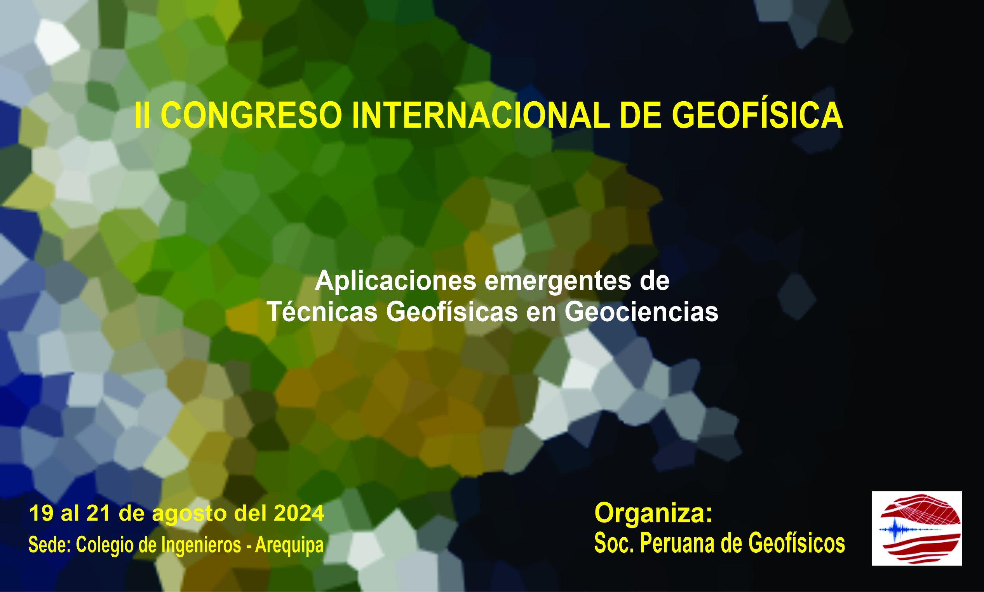

Slide 2

TITULO
II Congreso Internacional de Geofísica

